Slide 1
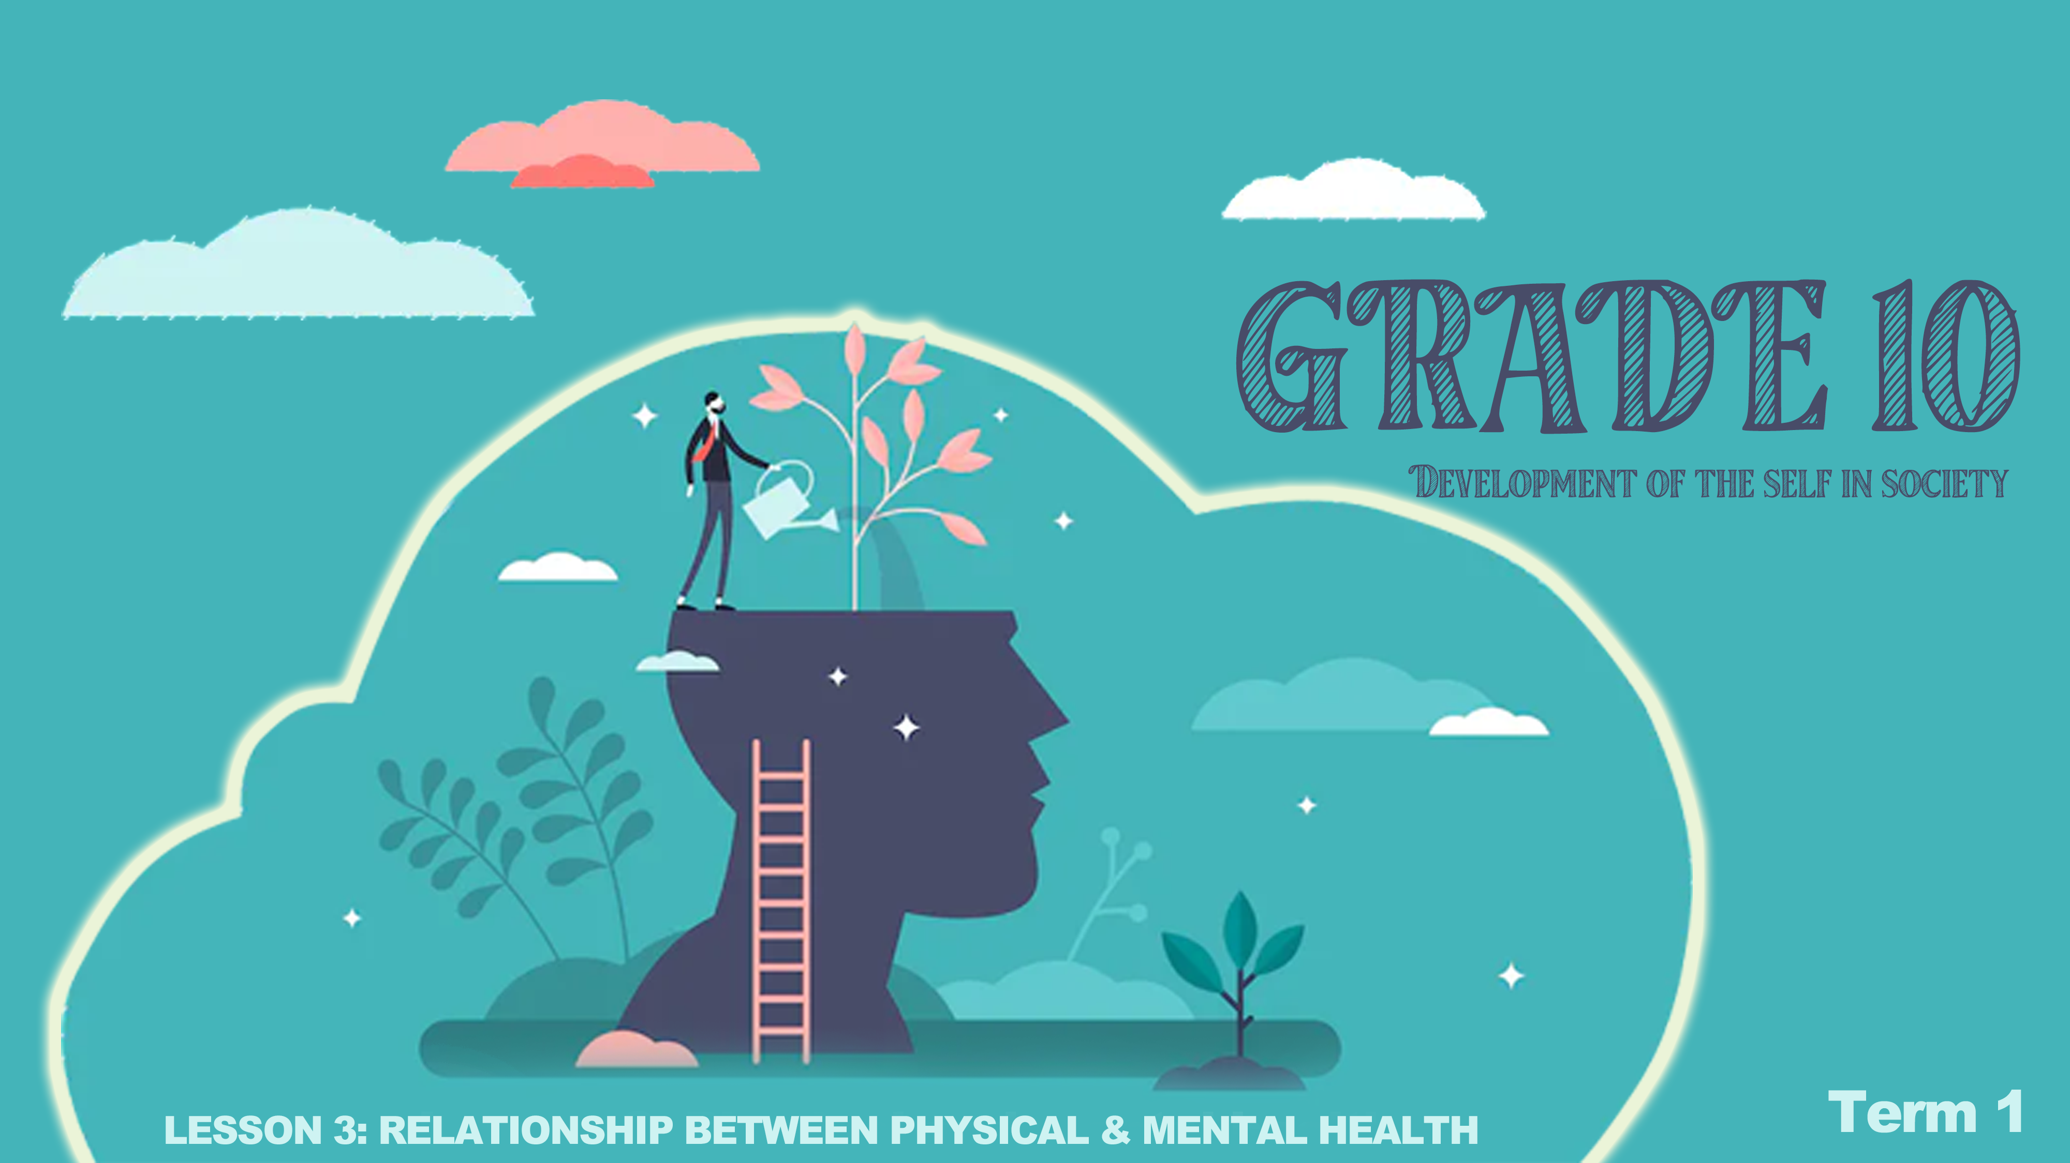


Notes:
Skyfie 1: Goeiedag graad 10's. Teen hierdie tyd is ek seker jy het is die ritmes van senior-wees gevestig. 'n Paar jaar gelede het die lewe radikaal verander met die pandemie en baie mense regoor die wêreld is grootliks beïnvloed. Suid-Afrika was geen uitsondering nie. Soos die tyd verbygaan en die wêreld stadig probeer om 'n gevoel van normaliteit te kry, is daar 'n paar dinge wat net erger geword het. In Suid-Afrika het ons toenemende armoede en verhoogde geslagsgebaseerde geweld (GBG) gesien. Hierdie probleem het voor Covid bestaan, maar in die jare sedert Covid het dit geweldig toegeneem.

Slide 2

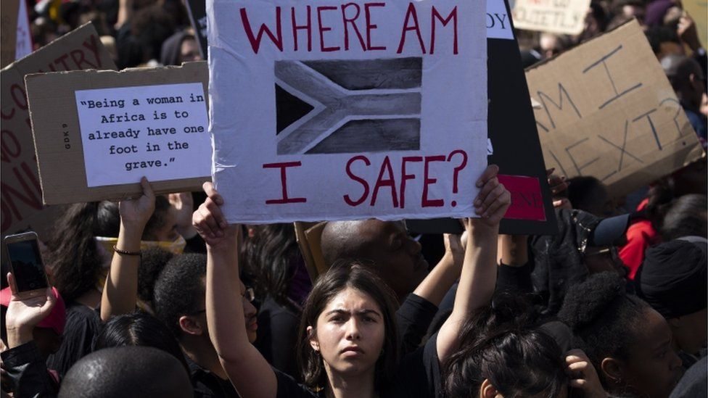
Notes:
Skyfie 2: Seksuele mishandeling vind plaas wanneer daar 'n gebrek aan respek vir ander en 'n verandering in die magsverhoudings tussen individue is. Onthou dat seksuele misbruik gedefinieer kan word as die onvanpaste of verkeerde aanraking van 'n seksuele aard wat 'n individu ongemaklik laat voel assook om gedwing te word om seks te hê.
Nie mans of vroue het die reg om hul krag of mag te gebruik om hulself op iemand anders af te dwing nie. Navorsers het uitgebreide kommentaar gelewer oor waarom daar 'n toename in GBG in Suid-Afrika is. Dit wissel van 'n gebrek aan opvoeding, verhoogde armoede en verhoogde dwelmmisbruik.
Vandag sal jy die volgende stap wees vir Suid-Afrika om 'n oplossing te vind.
Konteks: Die Suid-Afrikaanse Regering het die wyse stemme van sy jeug erken en versoek dat julle as graad 10-klas hulle bystaan met verdere navorsing oor die kwessie van geslagsongelykheid in Suid-Afrika. Hulle sal graag julle opinies en voorstelle / aanbevelings vir optrede wil hoor wat hulle dan kan implementeer om die omstandighede in Suid-Afrika vir almal te verbeter.
Kies 'n groepleier wat die artikel / gevallestudie sal voorlees en terugvoer sal gee.
Werk deur die gevallestudie / artikel en beantwoord die vrae op die Les 3 - Gevallestudies dokument wat verband hou met julle artikel / gevallestudie.
Die vrae is soos volg:
Lees deur die onderstaande artikel en maak dan seker dat julle die volgende punte in julle aanbieding aan die klas rig:
Wat het julle uit hierdie artikel oor GBV in Suid-Afrika geleer?
Identifiseer die regte wat geskend is.
As die situasie in hierdie artikel met 'n vriend(in) gebeur het, waar sou julle aanbeveel dat hulle hulp kry?
Op grond van julle navorsing, skryf 'n lys van VYF aanbevelings aan die regering wat julle groep glo hierdie kwessie sal aanspreek.
Jy sal 8 min hê om deur te lees en die vrae te beantwoord en dan sal jou groepleier jou groep se bevindinge aan die klas voorlê.

Slide 3
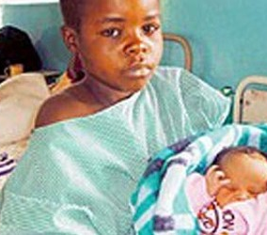
Met die toename in geslagsongelykheid kan ons die impak waarneem wat dit op Suid-Afrika gehad het deur 'n verdere toename in:
Ongewenste tienerswangerskappe
SOI's en MIV
Geestesongesteldheid (depressie, selfmoord)
Notes:
Skyfie 3: Met die toename in geslagsongelykheid kan ons die impak sien wat dit op Suid-Afrika gehad het deur 'n verdere toename in:
Ongewenste tienerswangerskappe as gevolg van verkragting, groepsdruk, armoede of 'n gebrek aan opvoeding oor veilige seks en voorbehoeding.
'n Toename in SOI's (seksueel oordraagbare infeksies) en MIV. Hierdie infeksies versprei wanneer vroue geen sê het in die gebruik van beskermende maatreëls soos die gebruik van kondome nie. Asook wanneer daar 'n ouderdomsmengsel is, bv. Die man is 'n man van 40 met 'n tienermeisie. Onthou dit is belangrik om hierdie infeksies te behandel deur vir hulp te vra. Gaan na 'n kliniek of dokter om advies en mediese ondersteuning te kry.
Gevalle van geestesongesteldheid soos depressie en selfmoordgedagtes terwyl vroue met mishandeling en die druk van ongesonde magsverhoudings sukkel

Slide 4
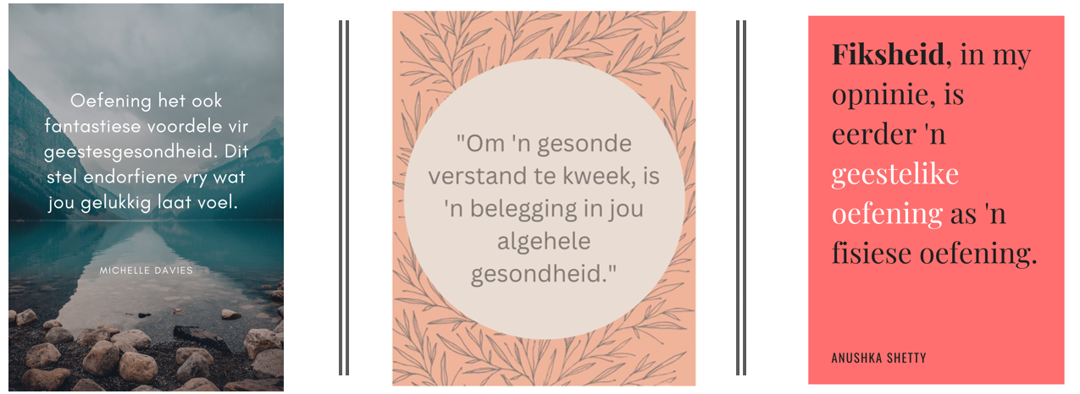
Geestelike- en fisiese gesondheid
Notes:
Skyfie 4: Soos hierdie reeks lesse oor respek vir jouself en ander tot ‘n einde kom, moet ons besef dat eeb van die doeltreffendste maniere om jouself te respekteer, is om na jou geestelike en fisiese gesondheid om te sien. Wanneer jy 'n manier vind om die ervaring van stres wat jou emosies, konsentrasie en algemene welsyn beïnvloed te hanteer, sal jy 'n gesonder leefstyl leef.
Definisie van Fisiese Gesondheid: Hierdie term beskryf die fisiese gesondheid van 'n persoon se liggaam. Dit sluit fiksheidsvlak en die afwesigheid van siekte in.
Definisie van Geestesgesondheid: Dit sluit 'n normale emosionele, gedrags- en sosiale volwassenheid van 'n persoon in. Dit beteken dat so 'n persoon in 'n gesondheidstoestand van geestelike welstand verkeer, een wat hulle kan gebruik om normaal in die samelewing en tydens alledaagse gebeure te funksioneer.

Slide 5
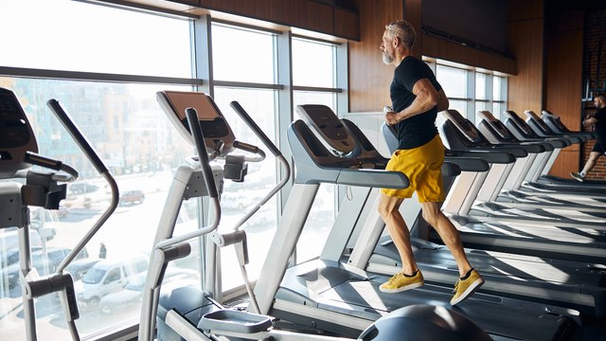
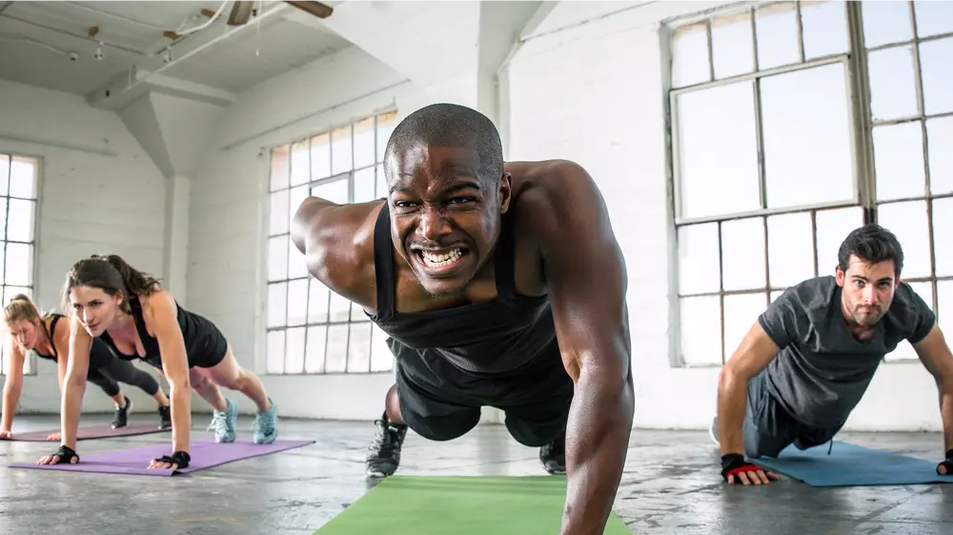
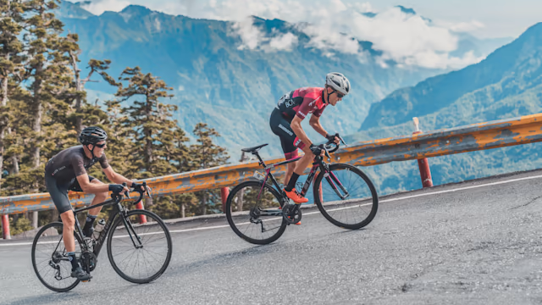
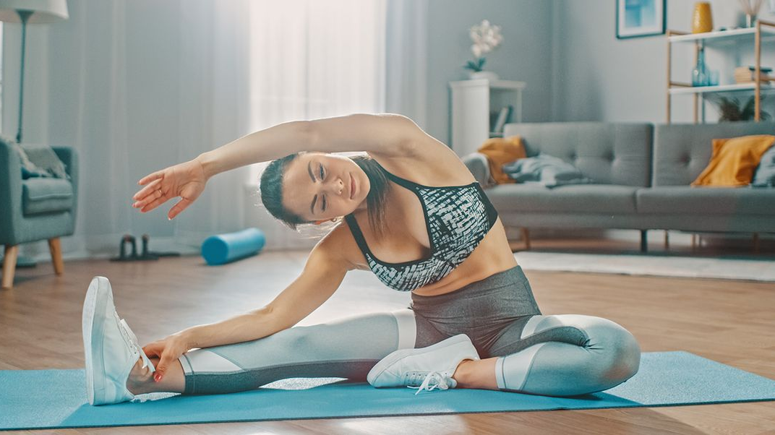
A
B
?????
C
D
Notes:
Skyfie 5: Fisiese fiksheid sluit in:
Kardiovaskulêre fiksheid: dit beteken dat jy 'n sterk hart het en dat jou longkapasiteit groot is. Voorbeelde van aktiwiteite: stap, hardloop en naellope.
Spierkrag: dit beteken dat jy sterk spiere het en minder geneig is om rugpyne of ander beserings in die toekoms te ontwikkel. Voorbeelde van aktiwiteite:
gewigtoptel.
Uithouvermoë: Die vermoë om vir lang tye te oefen sonder om moeg te word. Jy benodig kardiovaskulêre en spierfiksheid om dit te bereik. Voorbeelde van aktiwiteite:
fietsry, hardloop.
Buigsaamheid: dit beteken dat jy jou gewrigte kan beweeg en jou spiere deur hul volle bewegingsreeks kan gebruik. Dit voorkom spierpyn en verbeter liggaamsbewustheid. Voorbeelde van aktiwiteite: Strekke.
Kyk na die beelde op hierdie skyfie (A-D). Kan jy bepaal watter beeld met watter aktiwiteit ooreenstem?

Slide 6
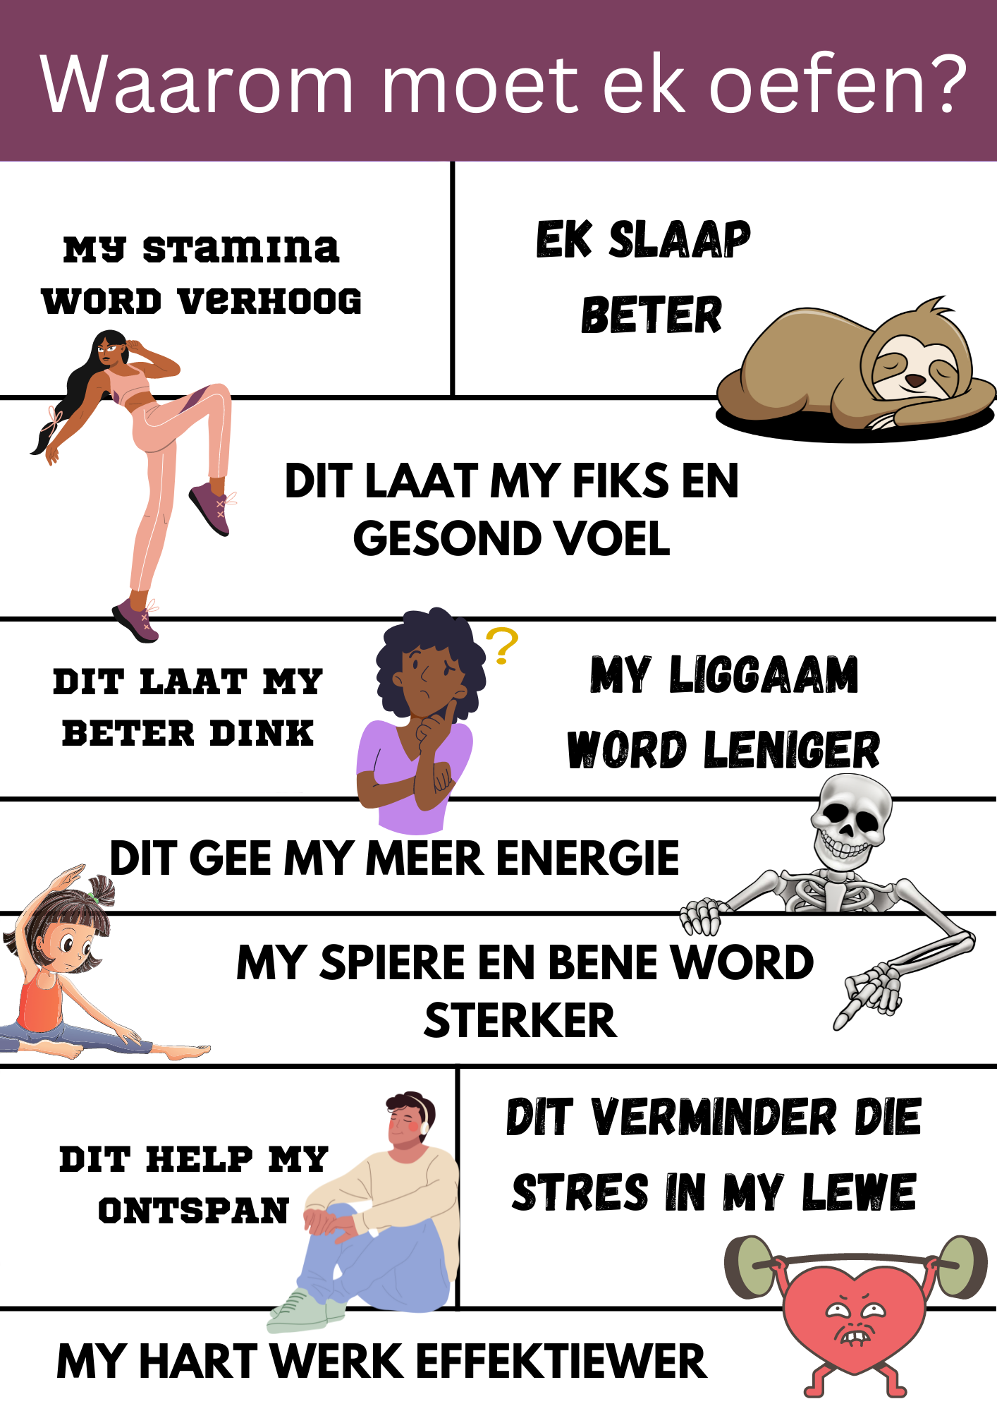
Hoe kan fisiese oefening my geestes-gesondheid help?
Notes:
Skyfie 6: Die verband tussen fisiese en geestelike (sielkundige) gesondheid is welbekend. Gereelde oefening sal stres verminder en help om daaglikse druk te hanteer. Op jou
Les 3 - Werkkaart (Aktiwiteit 1), verduidelik:
Waarom, dink jy, sal oefening nuttig wees om jou geestesgesondheid te bestuur?

Slide 7
Hoe kan fisiese oefening my geestesgesondheid help?
Beter slaap
Gelukkiger buie
Bestuur van stre & angs
Voel selfversekerd
Ontmoet nuwe mense
Verbeter breinfunksionering
Laat jou toe om pret te hê
Notes:
Skyfie 7: Het jou lys enige van die punte op hierdie skyfie bevat? Indien nie, skryf dit dan op jou
Les 3 - Werkkaart neer terwyl ons daardeur gaan.
Hoe kan fisieke aktiwiteit my geestesgesondheid help?
Daar is baie studies wat getoon het dat fisieke aktiwiteit geestesgesondheid kan verbeter. Dit kan byvoorbeeld help met:
Beter Slaap – deur jou aan die einde van die dag moeër te laat voel.
Gelukkiger buie - fisiese aktiwiteit stel goedvoelhormone (endorfiene) vry wat jou beter oor jouself laat voel en jou meer energie gee.
Bestuur van stres, angs of indringende en malende gedagtes – deur iets fisies te doen stel kortisol vry wat ons help om stres te bestuur. Om fisies aktief te wees, gee jou brein ook iets om op te fokus en kan 'n positiewe hanteringstrategie vir moeilike tye wees.
Laat jou selfversekerd oor jouself voel.
Verbeter breinfunksionering, konsentrasie, geheue en waaksaamheid.
Moedig jou aan om nuwe mense te ontmoet en te sosialiseer deur sport.
Laat jou toe om jouself te geniet en pret te hê.

Slide 8
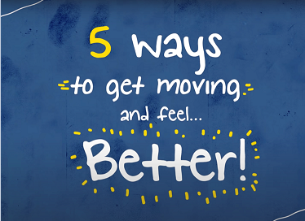
https://www.youtube.com/watch?v=M4p6TddpHSg&t=53s
Notes:
Skyfie 8: Slotgedagtes:
KYK: https://www.youtube.com/watch?v=M4p6TddpHSg&t=53s 5 ways to get moving and feel better (60s)
Skryf die 5 wenke uit die video in jou notas en beantwoord die laaste drie vrae in Aktiwiteit 1:
Skryf TWEE voorstelle van oefening neer wat jy graag wil probeer. Onthou, begin klein!
Skryf 'n basiese plan van watter dae en tyd die beste sal wees om te oefen.
Het jy 'n vriend waarmee jy een keer per week kan beplan om saam te oefen? Kan jy by 'n sosiale sportspan aansluit?
Wat as ek ongesteld voel?
As jy ongesteld voel, kan dit baie moeilik wees om aan die gang te kom en dit kan frustrerend wees as mense vir jou vertel van die voordele om meer aktief te wees.
As jy op 'n baie slegte plek is, moenie te hard op jouself wees as jy nie kan oefen nie. Dit kan maklik wees om skuldig te begin voel omdat jy nie kan oefen nie, en dit kan bydra tot jou gevoelens van ongesteldheid.
Miskien moet jy 'n rukkie op ander dinge fokus en fisieke aktiwiteit in jou roetine opbou sodra jy 'n bietjie beter voel. Dit is belangrik om 'n balans te vind en uit te vind wat die beste vir jou sal werk.

Slide 9

BESINNING
Notes:
Skyfie 9: Ons het aan die einde van hierdie lesreeks gekom. Hopelik het jy 'n nuwe stel vaardighede aangeleer om jou te help om jouself en diegene rondom jou te respekteer. Kyk na die besinningsvrae op Aktiwiteit 2 (Les 3 – Werkkaart) in die laaste paar minute van die les .
Wat het jy die afgelope drie lesse oor jouself geleer?
Wat voel jy moet in jou lewe verander oor hoe jy jouself sien?
Hoe kan jy oefening in jou lewe insluit van nou tot volwassenheid?
HUISWERKAKTIWITEIT- Om vir die leerders genoegsame tyd te gee om deur uitdagende kwessies te werk, is die informele oefenvrae (Aktiwiteit 3) in 'n Les 3 – Werkkaart vir huiswerk toegeken. Moedig die leerders aan om die Inhoudsopsomming te gebruik en die vrae in Aktiwiteit 3 vir huiswerk te voltooi. Laat 'n paar minute aan die begin van die volgende les toe om die Les 3 – Werkkaart MEMO-antwoorde te verskaf vir leerders om hul antwoorde na te gaan.

